Slide 1

APRESENTA

Slide 2






















MERCADO DE ÓLEOS
2021 • 2022

Slide 3
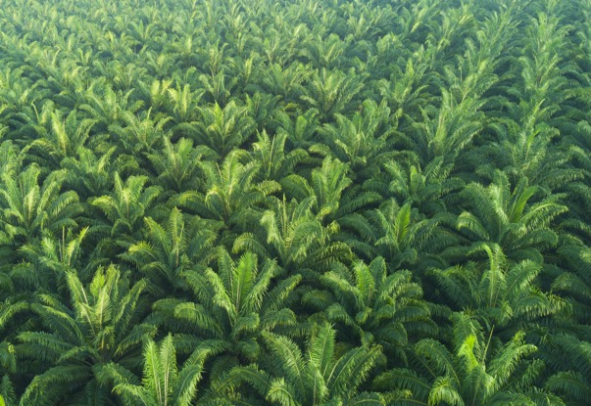



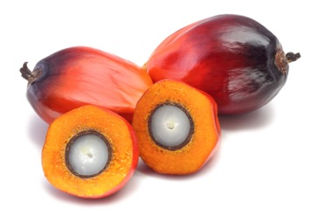








Óleos mais produzidos e consumidos no mundo
PALMA
GIRASSOL
SOJA
CANOLA

Slide 4







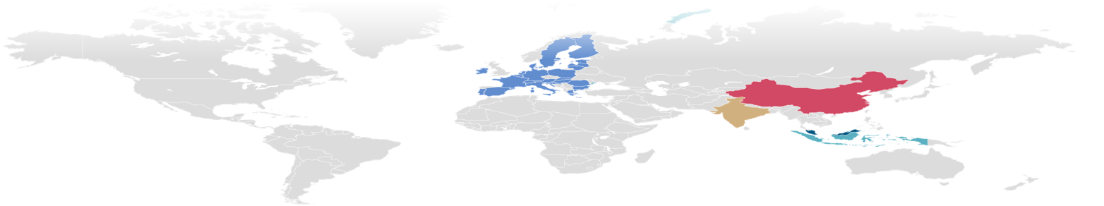


PALMA
produção
importação
Principais PRODUTORES
e EXPORTADORES
Principais IMPORTADORES
I CONSUMIDORES
Produção I Importação BRASIL
PA
525
540
540
550
7,10
500
74,14
73,20
74,49
74,49
6,80
70,54
5,32
6,72
6,90
365
7,35
12,4
244
0,50
0,53
0,54
0,55
0,55
7,08
7,64
6,80
214
200
39,50
41,50
42,50
43,50
45,50
143
8,60
9,71
7,40
8,40
7,75
19,68
20,80
19,26
19,00
19,00
17/18
18/19
19/20
20/21
21/22
17/18
18/19
19/20
20/21
21/22
17/18
18/19
19/20
20/21
21/22
MALÁSIA
INDONÉSIA
EUA
ÍNDIA
CHINA
OUTROS
Safras
1.000 MT
Fonte: USDA

Slide 5

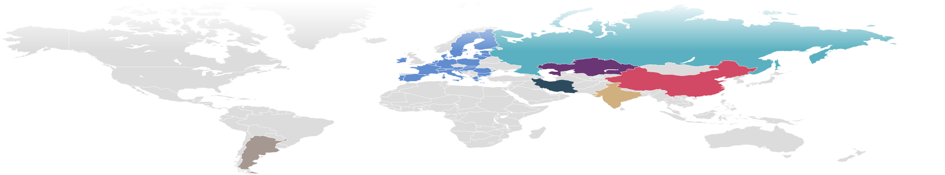


GIRASSOL
Principais PRODUTORES
Principais EXPORTADORES
Principais IMPORTADORES
1.000
1.000
2,15
0,65
0,58
1,72
0,58
1,75
0,62
1,77
1,86
1,84
0,64
21,41
1,60
0,85
3,81
0,60
0,75
0,52
1,03
1,50
19,49
19,30
20,39
0,78
0,79
18,52
2,65
3,00
2,31
3,20
2,45
3,05
1,54
1,97
1,80
1,43
1,20
1,36
1,39
5,70
1,23
4,19
4,94
5,14
5,82
5,34
6,06
6,69
5,52
4,95
2,48
2,33
2,51
2,30
2,10
5,91
6,36
7,39
5,92
5,68
17/18
18/19
19/20
20/21
21/22
17/18
18/19
19/20
20/21
21/22
17/18
18/19
19/20
20/21
21/22
outros
ARGENTINA
IRÃ
EU
UCRÂNIA
ÍNDIA
CHINA
RÚSSIA
Safras
1.000 MT
Fonte: USDA

Slide 6




SOJA
industrial
setor de comida
Principais PRODUTORES
e EXPORTADORES
Principais IMPORTADORES
I CONSUMIDORES
Consumo mercado interno BRASILEIRO
4,00
4,21
1,00
1,10
1,10
3,69
3,72
3,76
3,80
3,65
3,85
0,78
3,24
3,45
60,60
0,48
0,66
0,75
0,75
55,12
55,98
58,32
58,97
0,86
1,02
7,24
8,04
7,68
7,95
7,90
3,80
8,49
8,18
8,85
9,00
9,10
3,00
3,61
3,65
11,57
2,98
10,78
10,98
11,30
11,89
16,13
15,23
16,40
17,38
15,95
17/18
18/19
19/20
20/21
21/22
17/18
18/19
19/20
20/21
20/21
17/18
18/19
19/20
20/21
20/21
ESTADOS UNIDOS
ARGENTINA
BRASIL
ÍNDIA
BANGLADESH
CHINA
OUTROS
Safras
1.000 MT
Fonte: USDA

Slide 7

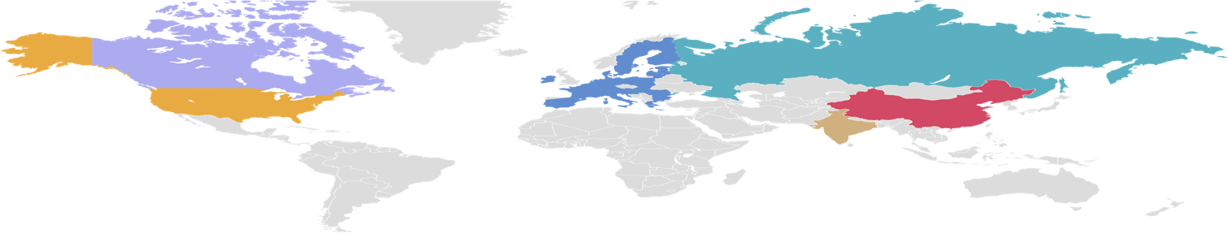

Principais PRODUTORES
CANOLA
Principais EXPORTADORES
Principais IMPORTADORES
1,22
1,21
0,88
15,2
15,2
0,83
1,01
0,32
0,45
1,05
14,8
14,6
14,9
0,21
0,67
5,58
5,58
5,58
0,27
0,59
0,69
0,34
0,85
4,87
2,4
2,6
2,7
2,9
3,7
1,43
0,30
0,28
0,90
4,1
4,1
4,4
4,3
3,17
3,16
3,43
3,35
0,16
0,25
1,94
1,90
3,5
2,75
1,07
1,51
1,71
6,7
6,4
6,0
6,1
6,2
1,82
1,77
1,82
1,78
1,88
17/18
18/19
19/20
20/21
21/22
17/18
18/19
19/20
20/21
21/22
17/18
18/19
19/20
20/21
21/22
CANADÁ
ESTADOS UNIDOS
EUA
RÚSSIA
ÍNDIA
CHINA
outros
Safras
1.000 MT
Fonte: USDA

Slide 8





Calendário de PLANTIO e COLHEITA
VERÃO
OUTONO
INVERNO
PRIMAVERA
21/12 • 20/03
20/03 • 21/06
21/06 • 22/09
22/09 • 21/12
JAN
FEV
MAR
ABR
MAI
JUN
JUL
AGO
SET
OUT
NOV
DEZ
Malásia
Indonésia
Colômbia
Brasil
PALMA
Ucrânia
Rússia
Argentina
GIRASSOL
China
Canadá
Índia
CANOLA
Estados Unidos
Brasil
Argentina
SOJA
plantio
colheita
Fonte: USDA

